Slide 1
CSS

Slide 2
오늘 배울 내용
CSS3 변형
CSS3 확장

Slide 3
CSS3 변형

Slide 4
2D Transform
translate() – x,y축 이동 translate(100px, 50px);
rotate() – 각도 회전 rotate(30deg);
scale() – 배율확대축소 scale(1.5, 2);
skewX() / skewX() – 각도 기울기 skewX(20deg);
matrix() 모든 2D transform 메소드를 한 줄에 설정 matrix(scaleX(), skewY(), skewX(), scaleY(), translateX(), translateY());

Slide 5
3D Transform
rotateX() / rotateY() / rotateZ() - x축과 y축, z축을 기준으로 회전
translate() - x축과 y축, z축의 거리만큼 이동
scaleX() / scaleY() / scaleZ()
perspective() - 3D 요소에 원근감을 표현할 때 사용할 픽셀 수를 설정
matrix() 16개의 매개변수

Slide 6
전환 (Transition)
transition 속성의 순서
추가할 CSS 스타일 전환(transition) 효과를 설정
추가할 전환 효과가 지속될 시간을 설정
transition: width 1s;
전환을 위한 속성
transition
transition-delay
transition-duration (지속시간)
transition-property (스타일효과)
transition-timing-function

Slide 7
transition-delay 속성
전환(transition) 효과가 나타나기 전까지의 지연 시간을 설정
설정된 시간이 흐른 뒤에 시작

Slide 8
transition-timing-function 속성
전환(transition) 효과의 시간당 속도를 설정
linear : 전환(transition) 효과가 처음부터 끝까지 일정한 속도로 진행됩니다.
ease : 기본값으로, 전환(transition) 효과가 천천히 시작되어, 그다음에는 빨라지고, 마지막에는 다시 느려집니다.
ease-in : 전환(transition) 효과가 천천히 시작됩니다.
ease-out : 전환(transition) 효과가 천천히 끝납니다.
ease-in-out : 전환(transition) 효과가 천천히 시작되어, 천천히 끝납니다.
cubic-bezier(n,n,n,n) : 전환(transition) 효과가 사용자가 정의한 cubic-bezier 함수에 따라 진행됩니다.

Slide 9
전환 (Transition)
전환(transition) 효과와 변형(transform) 효과의 동시 적용가능 transition: width 2s, height 2s, transform 2s;

Slide 10
Animation
현재 스타일을 다른 스타일로 천천히 변화
@keyframes 규칙
특정한 시간에 해당 요소가 가져야 할 CSS 스타일을 명시
animation-name: movingPara;
@keyframes movingPara { from{} to{}
}

Slide 11
Animation
animation-duration : 재생할 시간, 기본값 0초
animation-delay : 지연 시간
animation-iteration-count : 반복 횟수
animation-direction : 진행 방향
animation-timing-function : 애니메이션 효과의 시간당 속도
animation : 축약표현

Slide 12
CSS3 변형 실습1
전환을 이용한 간단한 애니메이션 효과을 내세요.

Slide 13
CSS3 확장

Slide 14
CSS3 버튼
다양한 모양의 버튼을 여러 방식으로 만들 수 있다.
<button class="btn">button 태그</button>
<a href="#" class="btn">a 태그</a>
<input type="button" value="input 태그" class="btn">

Slide 15
사용자 인터페이스(user interface, UI) 속성
resize : 사용자가 해당 요소의 높이나 너비를 변경
outline-offset :테두리(border)와 아웃라인(outline) 사이에 공간(offset)을 추가
box-sizing : 해당 요소의 너비(width)와 높이(height)에 패딩(padding)과 테두리(border)의 크기까지 포함
nav-index / nav-left / nav-right / nav-up / nav-down 해당 요소에 대한 순차적인 탐색 순서를 설정

Slide 16
다중 칼럼 레이아웃
신문과 같이 여러 개의 칼럼(column)으로 구성되는 구조
columns
column-count : 몇 개의 칼럼으로 나눌지
column-gap : 칼럼 사이의 간격
column-width : 칼럼의 너비
column-span : 몇 개의 칼럼을 병합하여 표현
column-fill : 칼럼을 어떻게 채울지
column-rule : columns 속성을 이용한 스타일을 한 줄에 설정
column-rule-style : 칼럼 사이에 들어갈 라인의 스타일
column-rule-width : 칼럼 사이에 들어갈 라인의 두께
column-rule-color : 칼럼 사이에 들어갈 라인의 색상을 설정

Slide 17
플렉서블 박스 레이아웃
또는 플렉스 박스(flex box), CSS3에서 처음 소개된 레이아웃 모델
서로 다른 크기의 화면과 기기에서도 HTML 요소들이 자동으로 재정렬되어, 웹 페이지의 레이아웃을 언제나 똑같이 유지할수 있다

Slide 18
플렉스 컨테이너 속성
display : flex
flex-direction : 플렉스 요소가 배치될 방향
justify-content :플렉스 요소의 수평 방향 정렬 방식
align-items : 플렉스 요소의 수직 방향 정렬 방식
flex-wrap : 플렉스 라인에 더 이상의 여유 공간이 없을 때, 플렉스 요소의 위치를 다음 줄로 넘길지에 대한 설정
align-content : flex-wrap 속성의 동작 변경, 플렉스 요소를 정렬하는 대신에 플렉스 라인을 정렬함.
flex-flow :flex-direction 속성과 flex-wrap 속성을 이용한 스타일을 한 줄에 설정할 수 있음.

Slide 19
플렉스 요소(flex item) 속성
order : 플렉스 요소들의 순서
align-self : 플렉스 컨테이너의 align-items 속성보다 우선 적용
flex : 플렉스 요소의 너비를 상대적으로 설정

Slide 20
Grid
CSS Grid(그리드)는 2차원(행과 열)의 레이아웃 시스템을 제공.
Flexible Box는 1차원 레이아웃
좀 더 복잡한 레이아웃을 위해 우리는 CSS Grid를 사용할 수 있습니다.

Slide 21
grid 용어정리
그리드 컨테이너 (Grid Container) display: grid를 적용하는, Grid의 전체 영역. Grid 컨테이너 안의 요소들이 Grid 규칙의 영향을 받아 정렬 <div class=”container”></div>
그리드 아이템 (Grid Item) Grid 컨테이너의 자식 요소. 아이템들이 Grid 규칙에 의해 배치. <div class=”item”></div>
그리드 트랙 (Grid Track) : Grid의 행(Row) 또는 열(Column)

Slide 22
grid 용어정리
그리드 셀 (Grid Cell) Grid의 한 칸. <div>같은 실제 html 요소는 그리드 아이템이고, 이런 Grid 아이템 하나가 들어가는 “가상의 칸(틀)”
그리드 라인(Grid Line) : Grid 셀을 구분하는 선
그리드 번호(Grid Number) : Grid 라인의 각 번호
그리드 갭(Grid Gap) : Grid 셀 사이의 간격
그리드 영역(Grid Area) : Grid 라인으로 둘러싸인 사각형 영역으로, 그리드 셀의 집합

Slide 23
Grid 컨테이너
display: grid;
grid-template-rows : 행(row)의 배치
grid-template-columns : 열(column)의 배치
grid-template-columns: 1fr 1fr 1fr / 200px 200px 500px / repeat(3, 1fr)
grid-template-columns: repeat(auto-fill, minmax(20%, auto));
auto-fill 셀의 개수가 모자를시 공간이 남음
auto-fit 셀의 개수가 모자를시 공간을 채움

Slide 24
Grid 컨테이너 /Grid 아이템
row-gap / column-gap / gap : 간격만들기
grid-auto-columns / grid-auto-rows : 그리드 형태를 자동으로 정의
각 셀의 영역 지정 (Grid 아이템)
grid-column-start / grid-column-end / grid-column 1 / 3
grid-row-start / grid-row-end / grid-row 1 / 2
Notes:
(span 2)

Slide 25
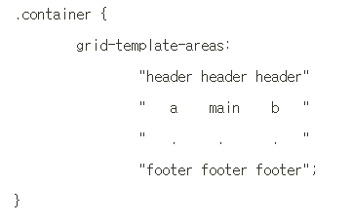
Grid 컨테이너
영역 이름으로 그리드 정의
grid-template-areas
해당 아이템 요소에 grid-area 속성으로 이름을 지정
grid-auto-flow : 자동 배치

Slide 26
Grid 컨테이너
justify-items :가로 방향 정렬 stretch, start, center, end
align-items : 세로 방향 정렬
place-items : align-items와 justify-items를 같이 쓸 수 있는 단축 속성
justify-content: 아이템 그룹 가로 정렬
align-content : 아이템 그룹 세로 정렬
place-content : align-content와 justify-content를 같이 쓸 수 있는 단축 속성

Slide 27
Grid 아이템
justify-self : 개별 아이템 가로 정렬
align-self : 개별 아이템 세로 정렬
place-self : align-self와 justify-self를 같이 쓸 수 있는 단축 속성
order : 배치 순서
z-index : Z축 정렬

Slide 28
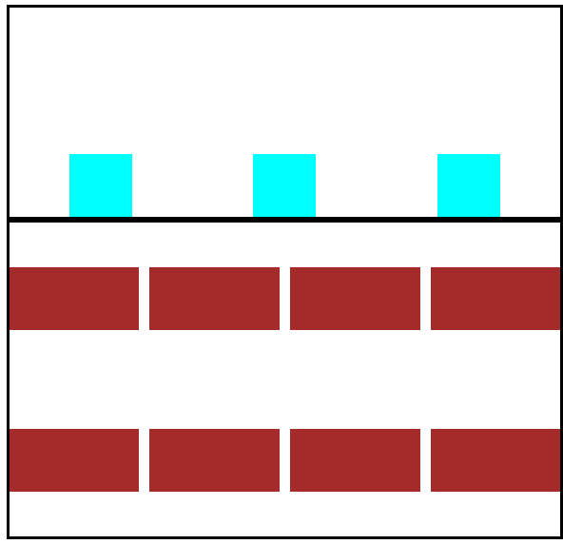
CSS3 확장 실습1
flex와 grid를 이용하여 아래와 같이 만드세요
flex와 grid의 div 아이템은 아래와 같다 .f_item { display: inline-block; padding: 30px; background-color: aqua; }

Slide 29
미디어 쿼리
CSS2 : @media 규칙을 통해 서로 다른 매체 유형(media type)을 위한 맞춤식 스타일 시트(style sheet)를 지원
매체 유형(media type)과 하나 이상의 표현식(expression)으로 구성
width, height, color 속성과 같은 미디어 관련 속성을 이용한 표현식을 통해 스타일이 적용되는 범위를 조절

Slide 30
미디어 쿼리 문법
@media only|not 매체유형 and (표현식) { CSS스타일코드; }
<link rel="stylesheet" media="매체유형 and|only|not (표현식)" href="CSS파일URL"/>
매체 유형
all : 모든 매체에 사용함.
print : 프린터 기기에 사용함.
screen: 컴퓨터나 태블릿, 스마트폰 등 스크린이 있는 매체에 사용함.
speech : 웹 페이지를 읽어주는 스크린 리더(screenreader)에 사용함.

Slide 31
미디어 쿼리 속성
width : 화면의 너비
height : 화면의 높이
device-width : 매체 화면의 너비
device-height : 매체 화면의 높이
devie-aspect-ratio : 매체 화면의 비율
orientation : 매체 화면의 방향
color : 매체의 색상 비트 수
color-index : 매체에서 표현 가능한 색상의 개수
monochrome : 흑백 매체에서의 픽셀당 비트 수
resolution : 매체의 해상도

Slide 32
미디어 쿼리 예제
body { background-color: darkorange; }
@media screen and (min-width: 480px) { body { background-color: lightblue; } }

Slide 33
CSS3 확장 실습2
미디어 쿼리를 이욯하여 div의 크기들을 수정하세요.

Slide 34
레이아웃 position, float, flex, grid
display 속성은 레이아웃을 만드는데 사용.
position > float > flex > grid
flex와 grid 인터넷익스플로어의 경우 제대로 적용되지않는 경우 있음

Slide 35
부트스트랩

Slide 36
QnA

